Slide 1
Νυχτερινή ασφάλεια
Αισθητήρας νύχτας

Slide 2
Νυχτερινή ασφάλεια για παιδιά.
Ποια είναι τα κύρια ζητήματα σχετικά με την οδική ασφάλεια για τα παιδιά;
Ποιοι κίνδυνοι είναι αυξημένοι τη νύχτα;
Ποιες ομάδες παιδιών μπορεί να κινδυνεύουν ιδιαίτερα;

Slide 3
Πως μπορεί να βοηθήσει η τεχνολογία;
Η τεχνολογία μπορεί να βοηθήσει τα παιδιά να παραμείνουν πιο ασφαλή τη νύχτα στους δρόμους.
Πως;
Σκεφτείτε ιδέες σε ομάδες-γίνετε δημιουργικοί!

Slide 4
Πως μπορεί να βοηθήσει το BBC micro:bit;
Τι είδους συσκευές θα μπορούσαν να δημιουργηθούν με το BBC micro:bit για βοήθεια;
Σκεφτείτε ιδέες στις ομάδες σας.

Slide 5
Αισθητήρας νύχτας
Πώς θα μπορούσε ένας αισθητήρας νύχτας να βοηθήσει τα παιδιά;
Γιατί μπορεί να είναι ιδιαίτερα χρήσιμος για παιδιά με προβλήματα ακοής ή όρασης;

Slide 6
Αλγόριθμος αισθητήρα νύχτας.
Γράψτε έναν αλγόριθμο για τη δημιουργία ενός αισθητήρα νύχτας χρησιμοποιώντας το micro:bit.
Όταν τελειώσετε, μοιραστείτε και διορθώστε τους αλγόριθμους σας.

Slide 7
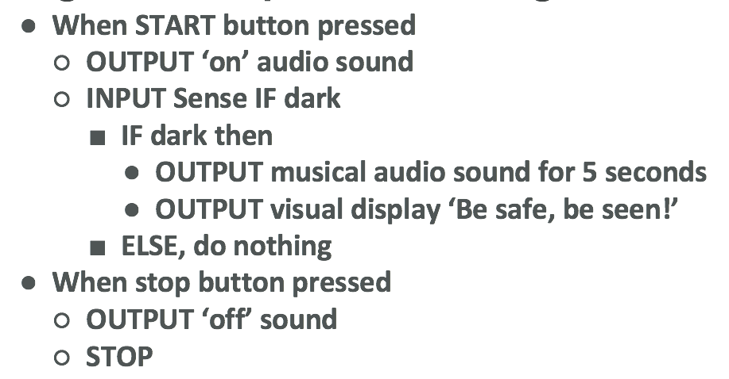
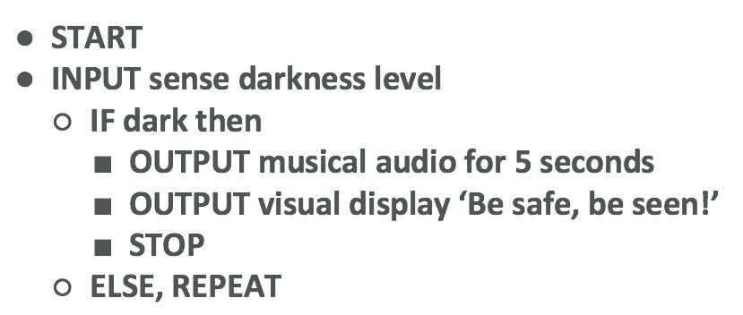
Παραδείγματα αλγορίθμων αισθητήρα νύχτας.
Αλγόριθμος αισθητήρα νύχτας με κουμπιά stop, start.
Απλός αλγόριθμος αισθητήρα νύχτας.

Slide 8
Προγραμματισμός του αισθητήρα νύχτας.
Χρησιμοποιώντας το πρόγραμμα επεξεργασίας MakeCode και τον αλγόριθμό σας, γράψτε το πρόγραμμα αισθητήρα σκότους.
Θυμηθείτε να δοκιμάζετε και να διορθώνετε τακτικά σφάλματα.
Μόλις τελειώσετε, πραγματοποιήστε λήψη και αντιγράψτε το στο micro:bit για δοκιμή και εκτέλεση.
Συγκρίνετε τα προγράμματά σας και τους αισθητήρες νύχτας.

Slide 9
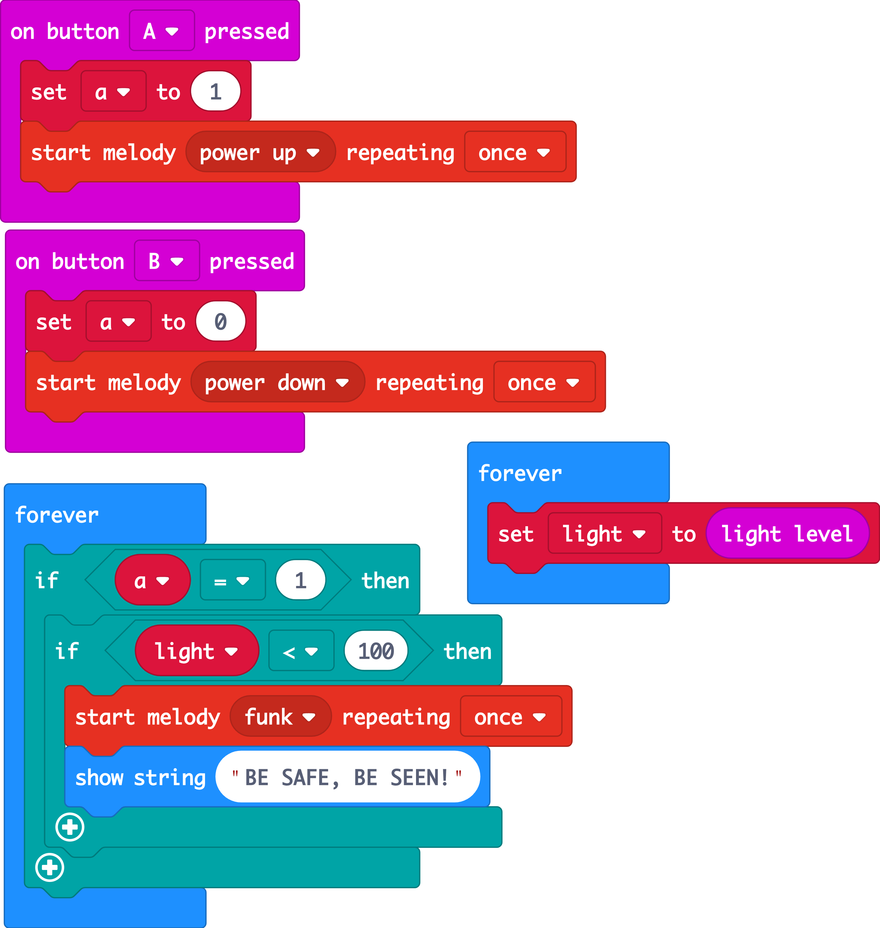
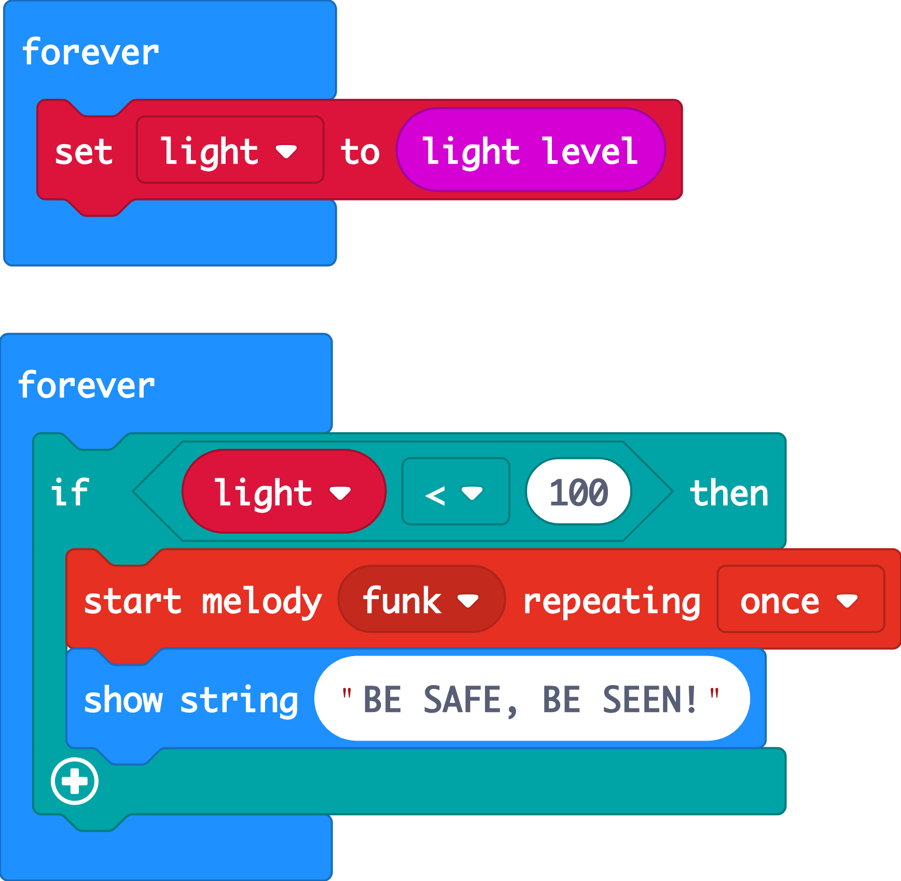
Παραδείγματα προγραμμάτων αισθητήρων νύχτας.
Απλό πρόγραμμα αισθητήρα νύχτας.
Αισθητήρας νύχτας με κουμπιά
stop-start.

Slide 10
Ανασκόπηση
Τι προβλήματα είχατε και πώς τα λύσατε;
Τι έχετε μάθει από αυτό το έργο;

Slide 11
Πληροφορίες αδειοδότησης
Published by the Micro:bit Educational Foundation microbit.org
Licence: Attribution-ShareAlike 4.0 International (CC BY-SA 4.0)

